Slide 1
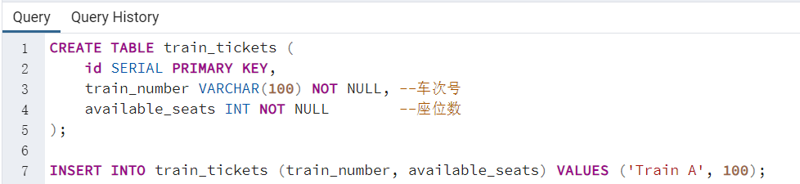
七、存储过程的并发编程示例
在火车票购票系统中，数据库名为trainsdb，火车票的余票信息存储在train_tickets表中，使用PL/pgSQL并发编程，确保车票数据的一致性和完整性。
创建名为trainsdb的PostgreSQL数据库，并在其中创建名为train_tickets的表；
向train_tickets表中插入一条初始记录。

Slide 2
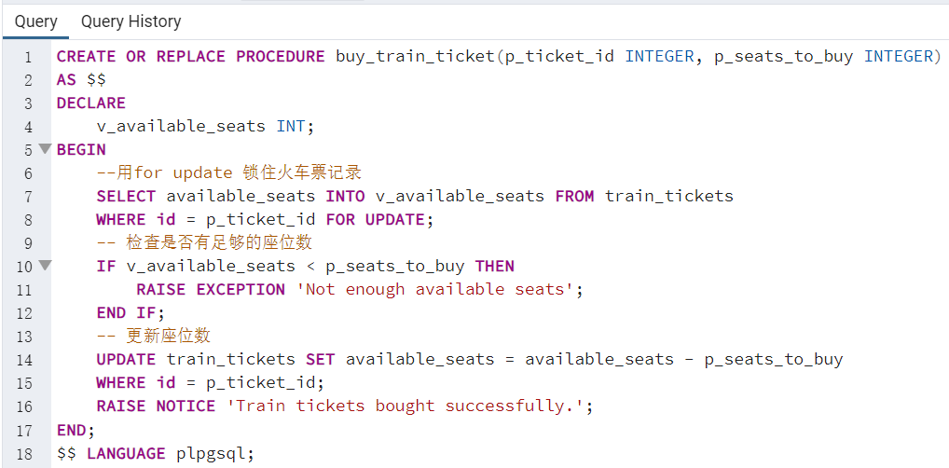
七、存储过程的并发编程示例（续）
创建名为buy_train_ticket的PL/pgSQL过程，将模拟购票操作，并使用并发控制：

